Slide 1
hbase&zookeeper
@niuheshui

Slide 2
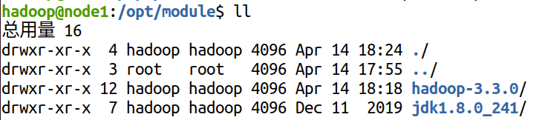
初始环境
目前/opt/module目录应该是这样的
并且hadoop可以正常启动

Slide 3
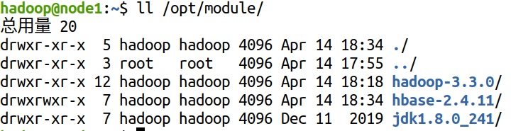
安装hbase
hbase压缩包在家目录下 (~)
将hbase解压到/opt/module目录下
tar -zxvf ~/hbase-2.4.11-bin.tar.gz -C /opt/module

Slide 4
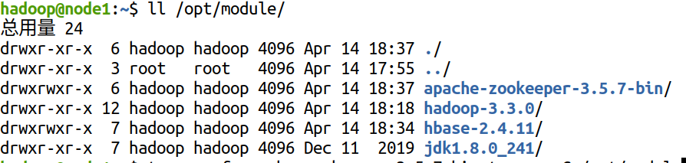
安装zookeeper
将家目录下的zookeeper压缩包解压到/opt/module目录
tar -zxvf ~/apache-zookeeper-3.5.7-bin.tar.gz -C /opt/module

Slide 5
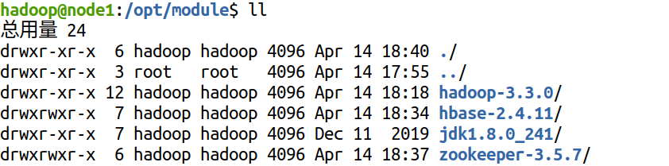
安装zookeeper
更改zookeeper目录名称
进入/opt/module目录
mv apache-zookeeper-3.5.7-bin/ zookeeper-3.5.7

Slide 6
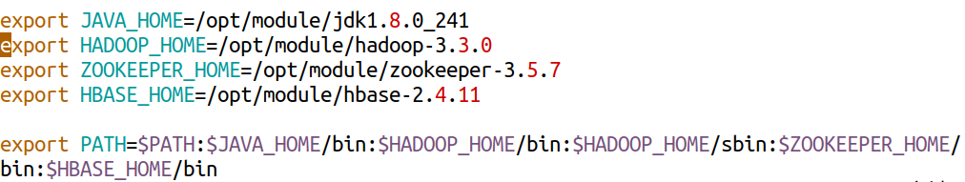
配置环境变量
sudo vim /etc/profile (三台服务器都需要)
创建ZOOKEEPER_HOME与HBASE_HOME环境变量
添加至系统环境变量后面 (PATH后面按照前面格式写)
更新环境变量
source /etc/profile

Slide 7
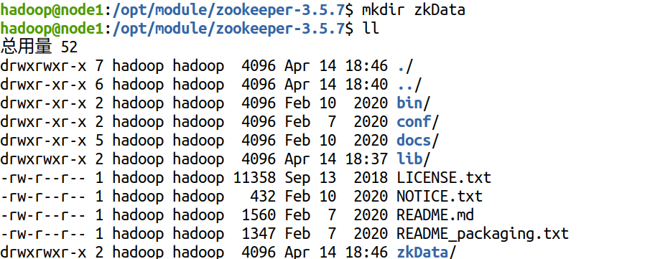
配置zookeeper
进入/opt/module/zookeeper-3.5.7目录
创建zkData目录

Slide 8
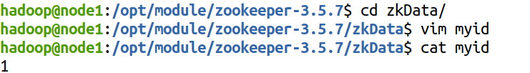
配置zookeeper
进入zkData目录
创建myid文件写入1

Slide 9
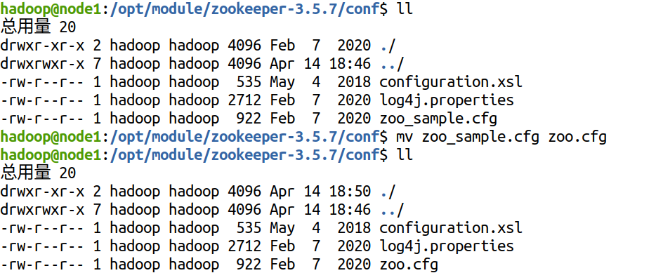
配置zookeeper
进入/opt/module/zookeeper-3.5.7/conf目录

Slide 10
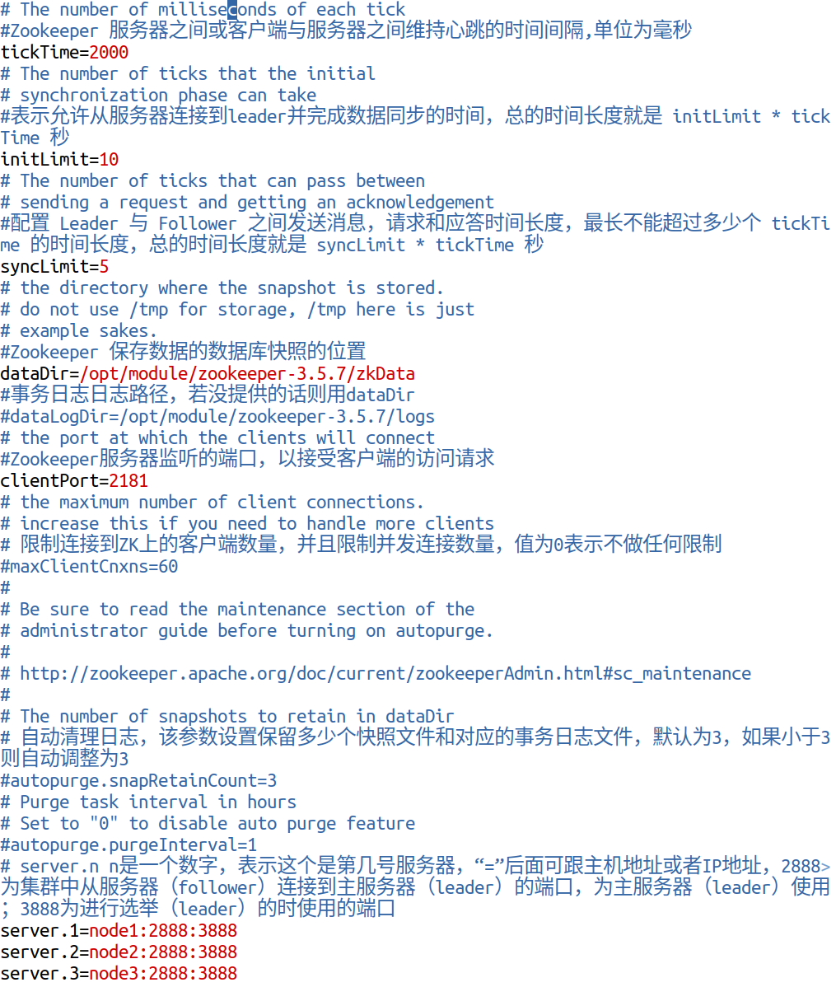
配置zookeeper
编辑zk配置文件
vim zoo.cfg
需要更改的位置

Slide 11


配置zookeeper
分发
rsync –av /opt/module/zookeeper-3.5.7 node2:/opt/module
rsync –av /opt/module/zookeeper-3.5.7 node3:/opt/module
分别修改node2 与 node3 上的myid文件为 2 和3

Slide 12
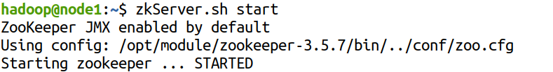
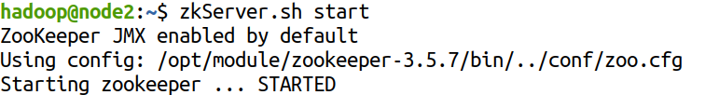
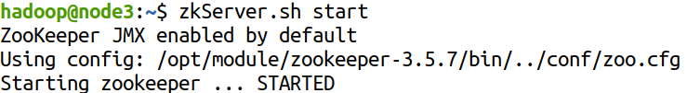
启动zookeeper
分别启动zk
zkServer.sh start

Slide 13
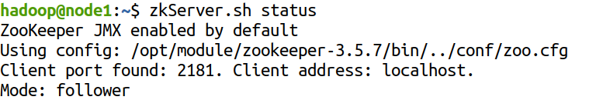
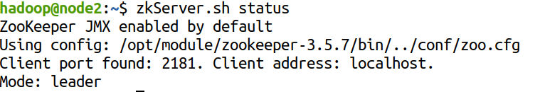
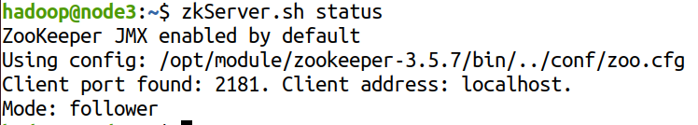
测试zookeeper
查看状态
zkServer.sh status

Slide 14
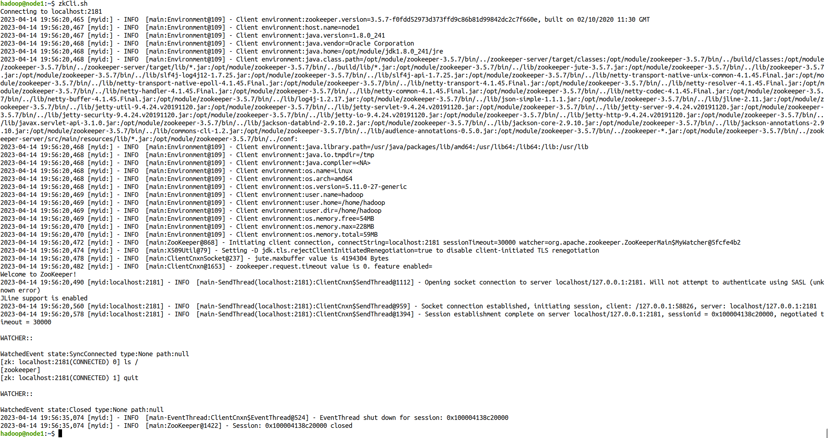
测试zookeeper
测试zk
zkCli.sh
成功启动zk客户端
退出客户端

Slide 15
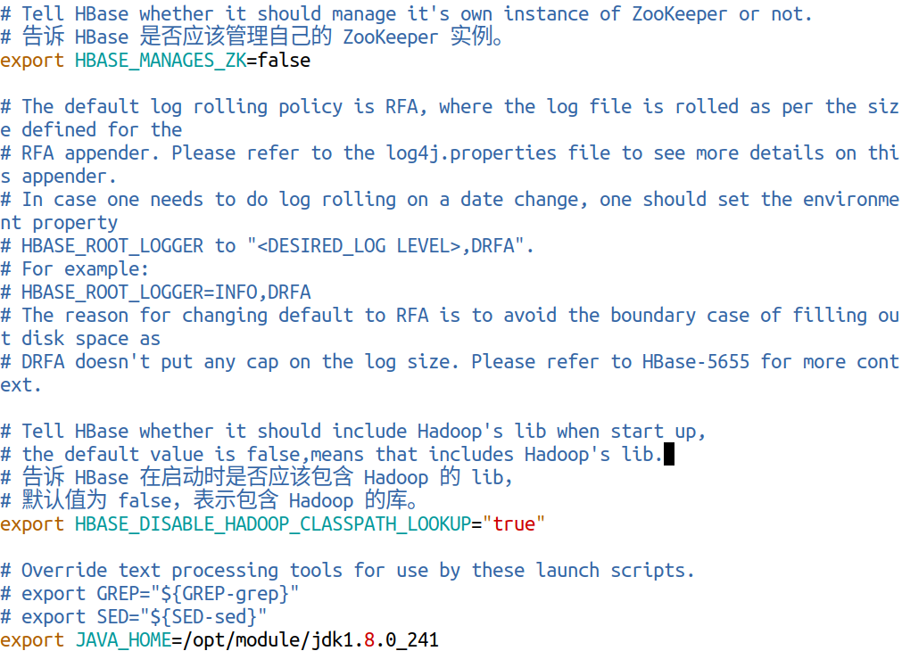
配置hbse
进入/opt/module/hbase-2.4.11/conf目录
vim hbase-env.sh
需要修改三个地方

Slide 16
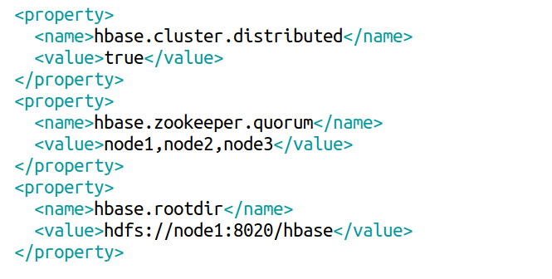
配置hbase
vim hbase-site.xml
<property>
<name>hbase.cluster.distributed</name>
<value>true</value>
</property>
<property>
<name>hbase.zookeeper.quorum</name>
<value>node1,node2,node3</value>
</property>
<property>
<name>hbase.rootdir</name>
<value>hdfs://node1:8020/hbase</value>
</property>

Slide 17

配置hbase
vim regionservers
分发
rsync -av /opt/module/hbase-2.4.11 node2:/opt/module/
rsync -av /opt/module/hbase-2.4.11 node3:/opt/module/

Slide 18
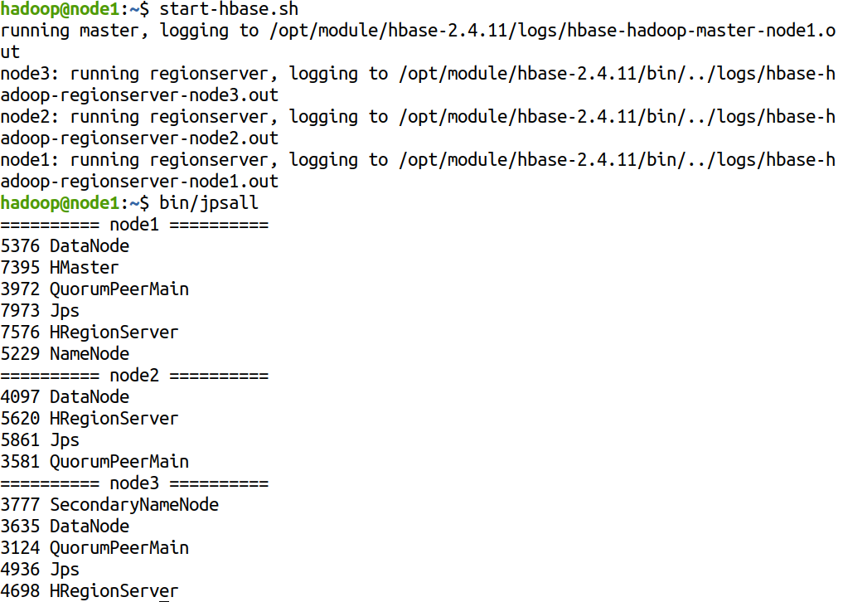
启动hbase
hdfs:start-dfs.sh
启动之前需要启动hdfs和zookeeper
启动hbase:start-hbase.sh
在哪台服务器启动Hmaster就在哪台
这个脚本自己写的
每台服务器jps看一下一样不一样

Slide 19
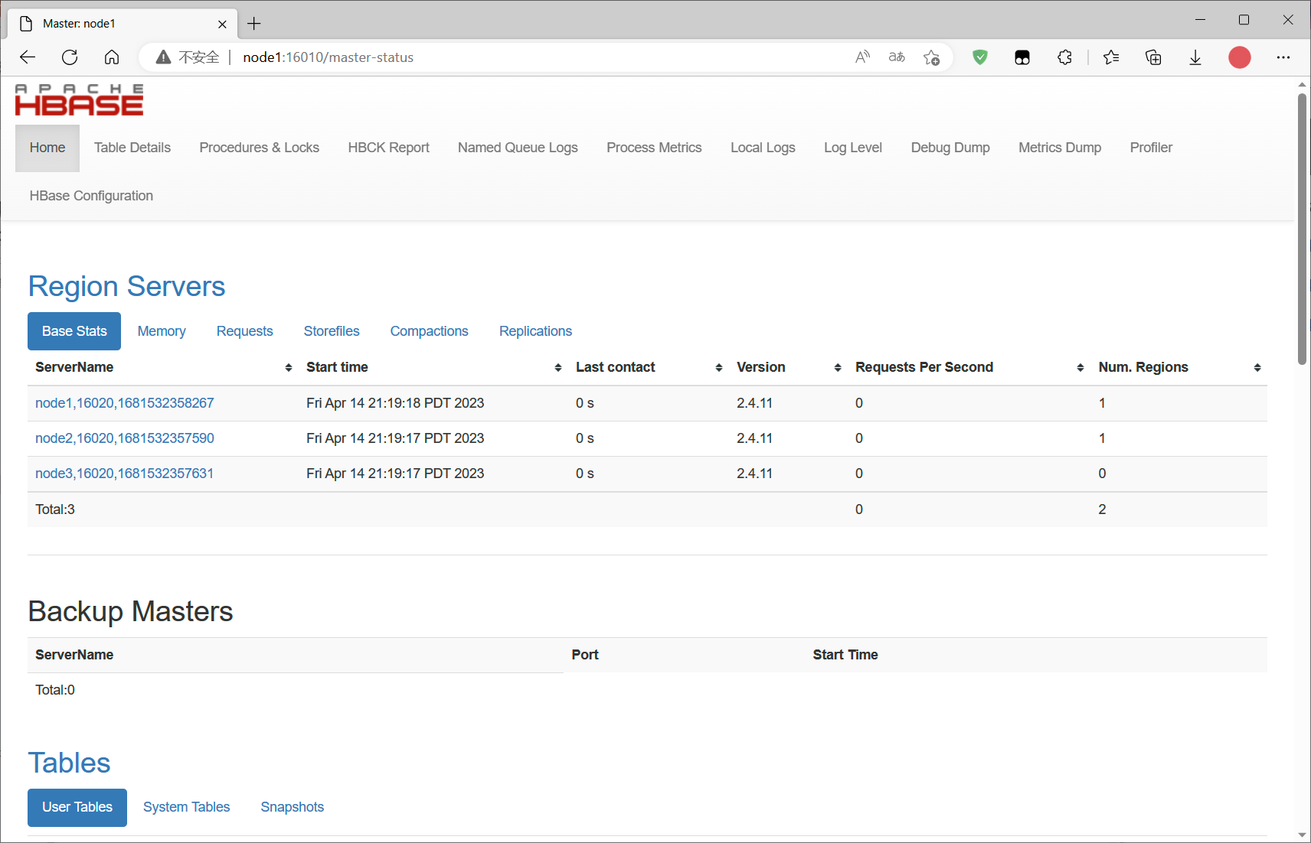
测试hbase
web界面
浏览器输入:node1:16010
Hmaster节点在哪就写那个的地址

Slide 20
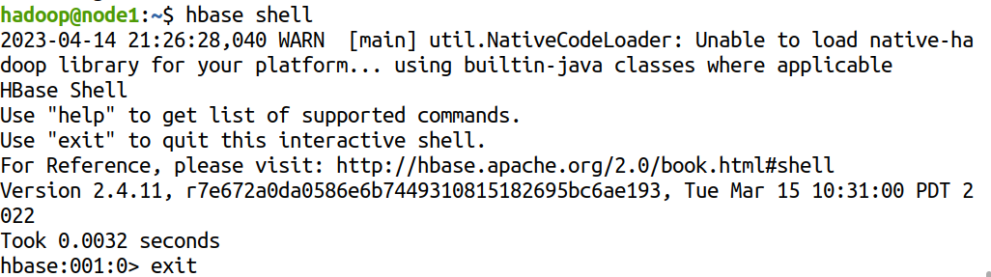
测试hbase
shell命令行

Slide 21
关闭集群
关闭hbase:stop-hbase.sh
关闭zookeeper:zkServer.sh stop
关闭hdfs:stop-dfs.sh

Slide 22
hbase高可用 (可以不做)
在/opt/module/hbase-2.4.11/conf目录下创建文件backup-masters
写入备用节点主机名或端口号
分发
测试高可用

